Slide 1
Réunion d’avancement du 23/06/2022
Tristan Cornière
Lenny Laffargue
Isabelle Van Leeuwen

Slide 2
Ordre du jour
Partie Hard:
Avancée sur la conception de la station de charge
Partie FPGA:
Gestion des ultrasons
Changement de carte Dijkstra
Balises
Partie Soft:
Présentation de l'architecture de projet Soft
Debug du robot
Filtre de Kalman

Slide 3
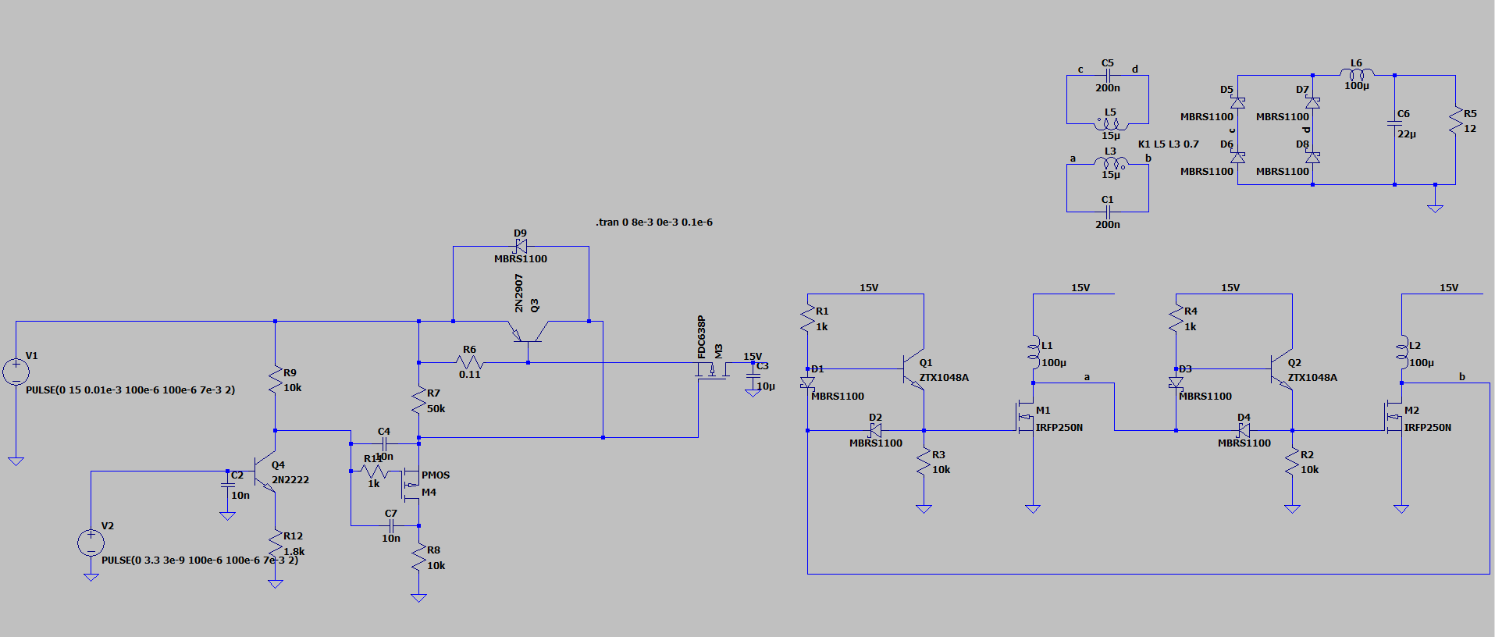
Hard: Conception de la station de charge

Slide 4
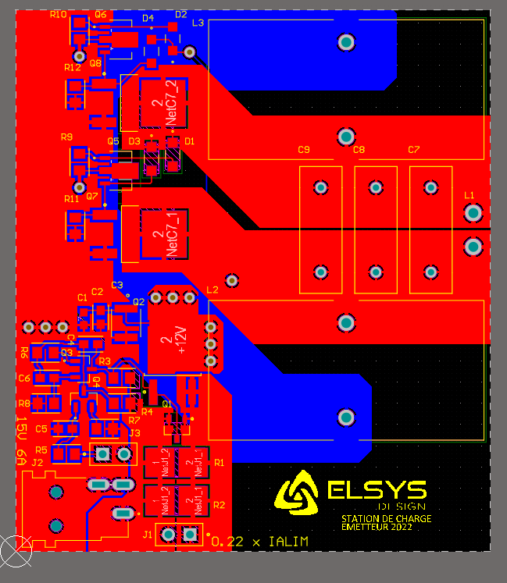
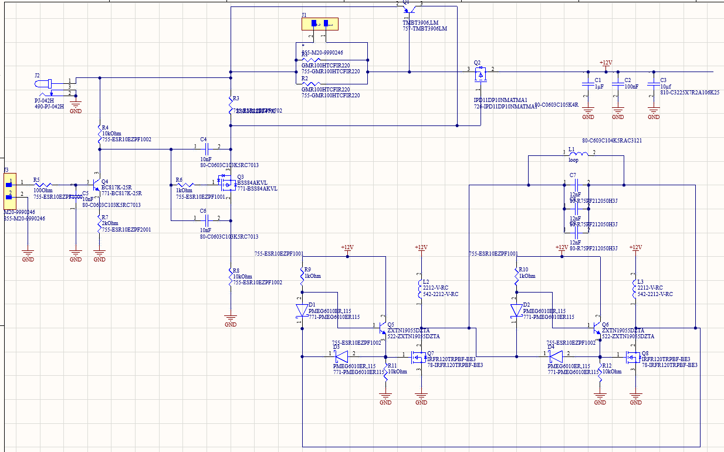
Hard: Conception de la station de charge

Slide 5
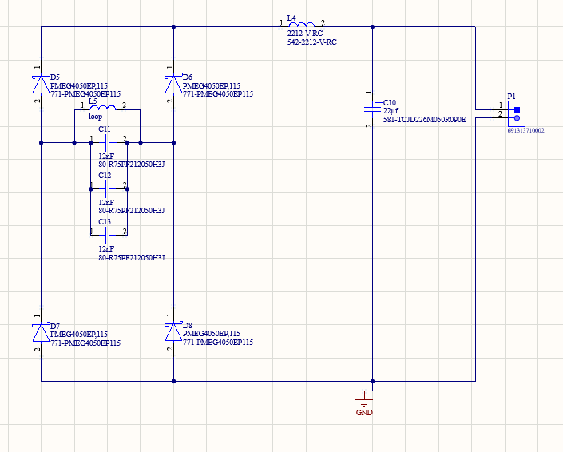
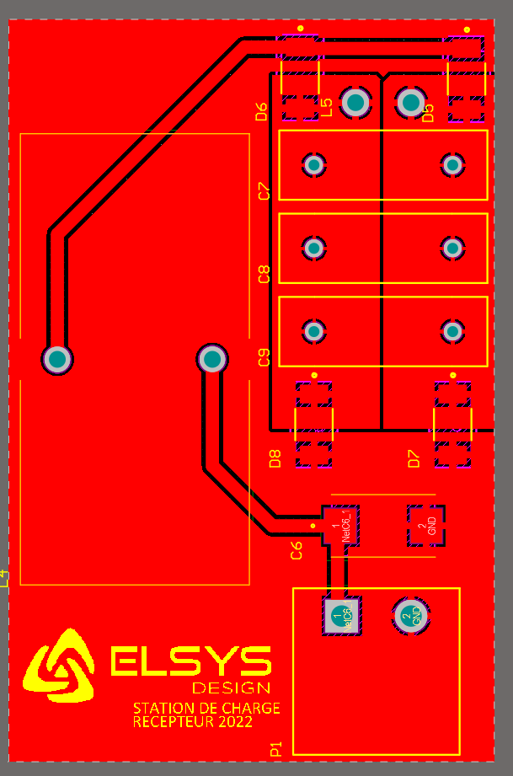
Hard: Conception de la station de charge

Slide 6
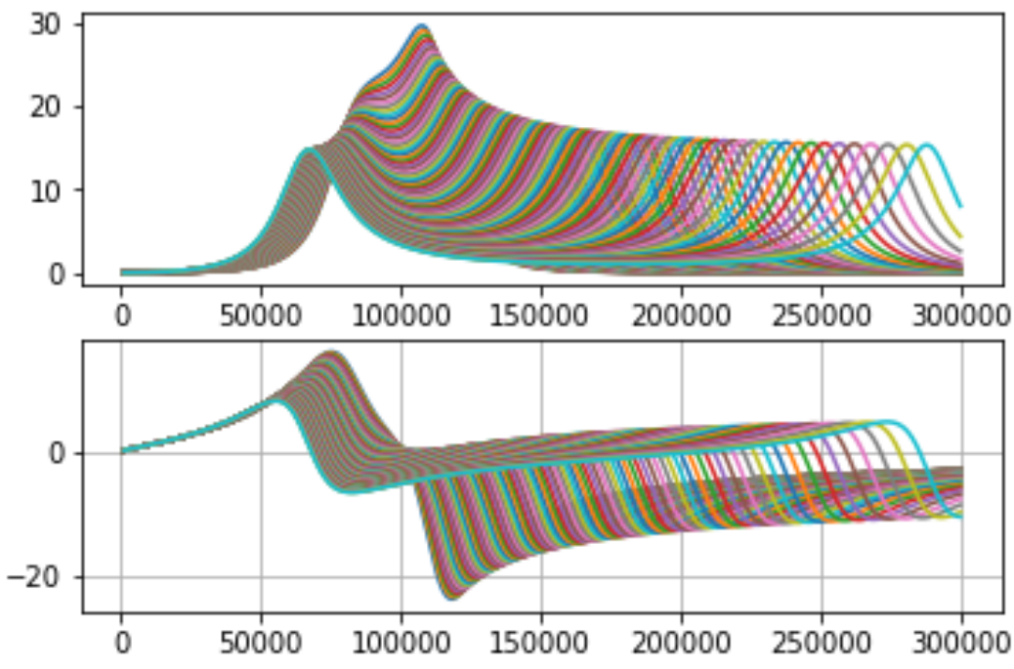
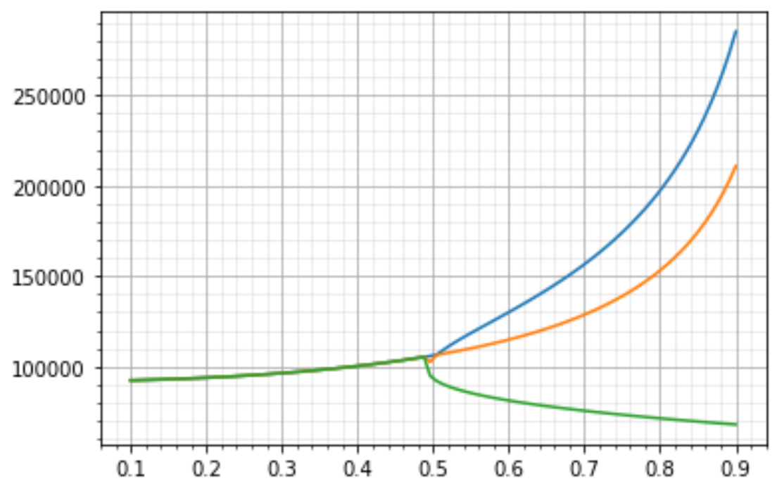
Hard: Conception de la station de charge

Slide 7
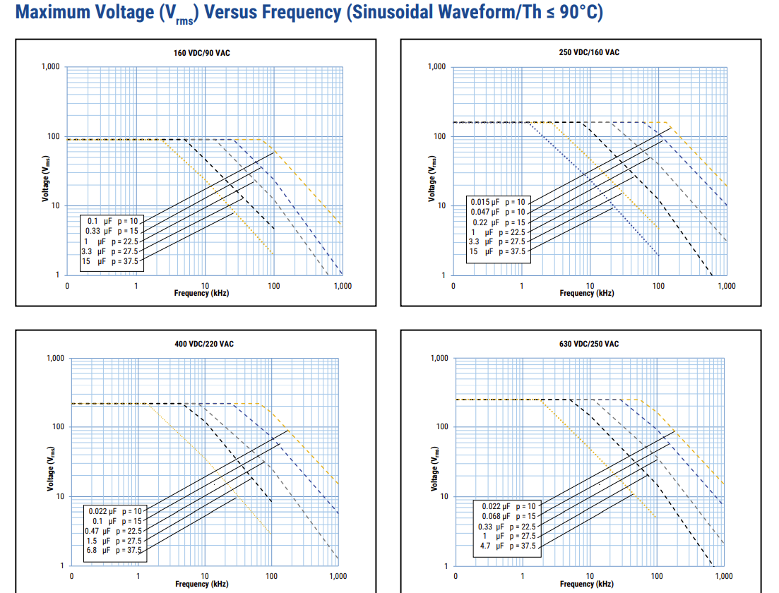
Hard: Conception de la station de charge

Slide 8
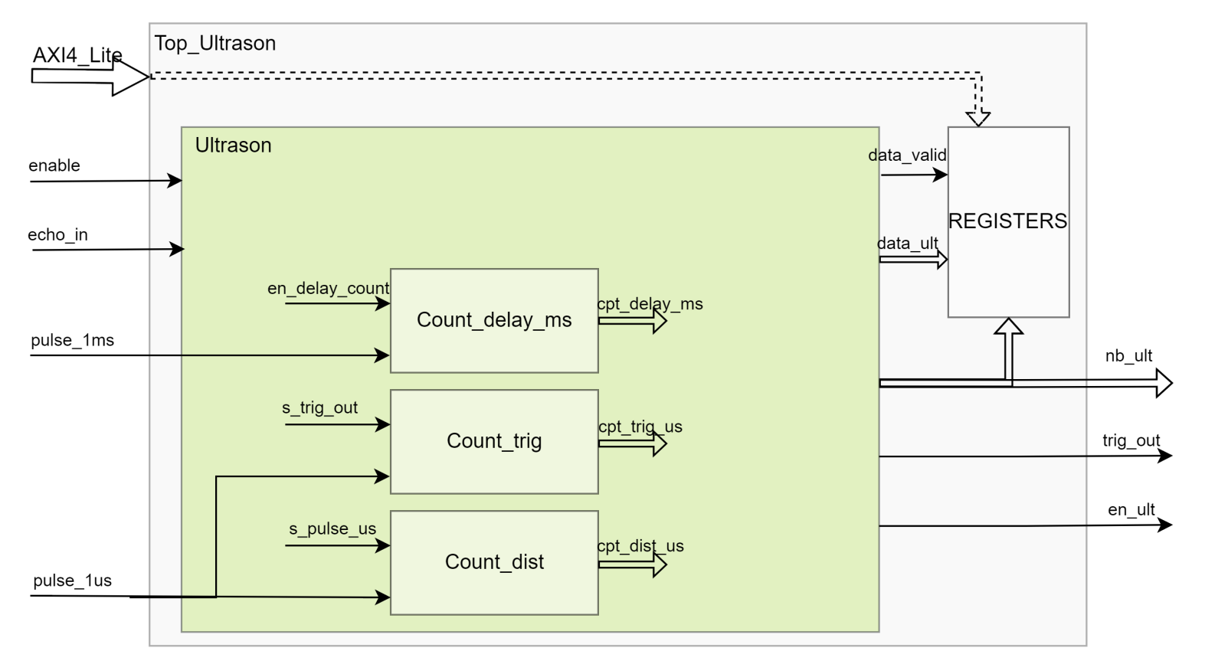
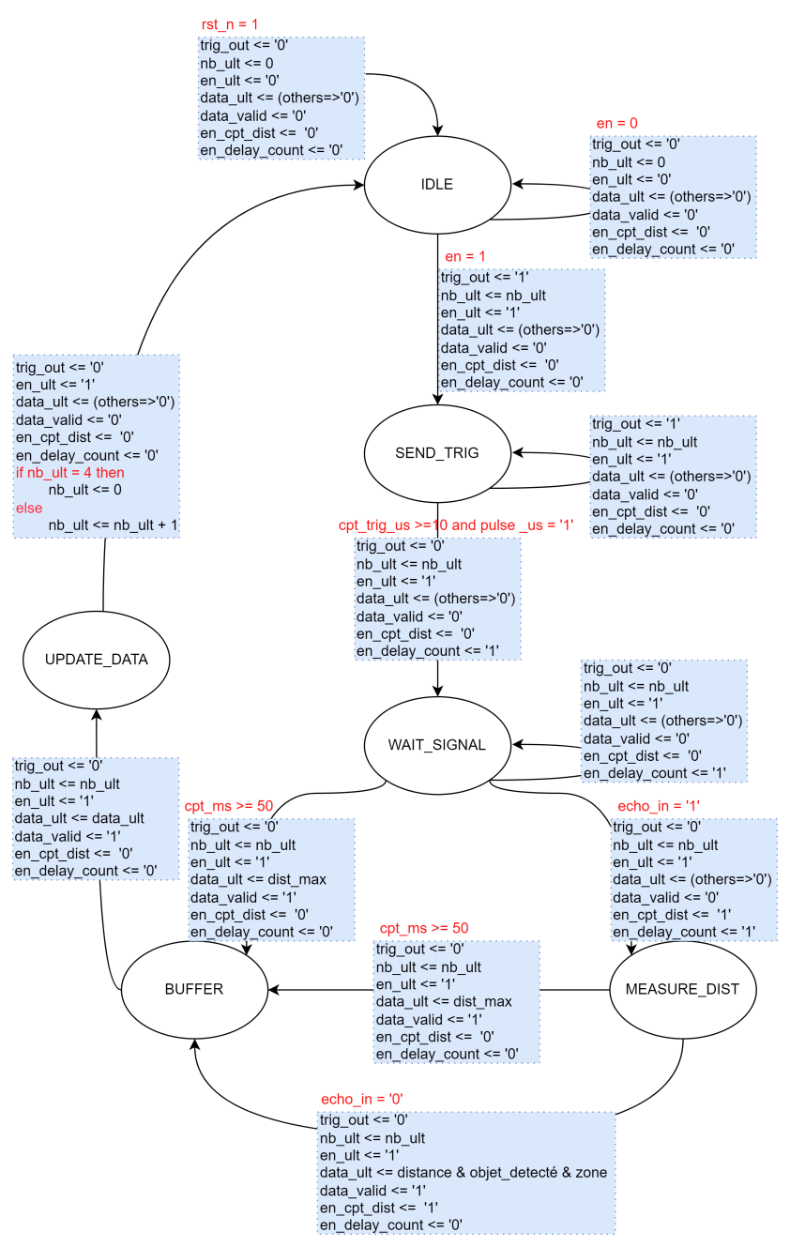
FPGA: Gestion des ultrasons

Slide 9
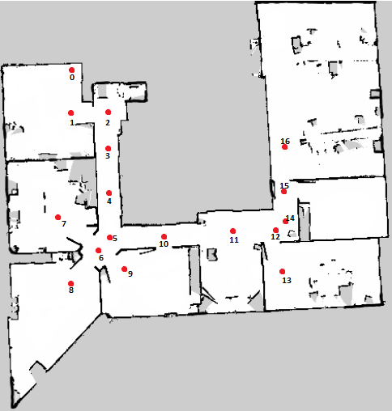



FPGA: Changement de carte Dijkstra

Slide 10
FPGA: Balises
Impression de nouveaux supports plus grands
Reprise du wifi Mesh à partir de la librairie PainlessMesh
En cours ➔ mise en place de la connexion I₂C
A faire ➔ Mise en place d’un bloc de communication au niveau du FPGA

Slide 11

Soft: Linux embarqué PYNQ fonctionnel
Fichiers de build du Linux sous git avec Readme

Slide 12
Soft: Architecture de projet Soft
Manual
IMU
Moteurs
Localisation
Odométrie
Gestionnaire de mission
Evitement d’obstacles
NFC
Détection balises
Auto
Balises
Gestionnaire IHM
Gestionnaires d’alertes
Navigation
IHM
Dijkstra

Slide 13
Soft: Préparation au calcul de Localisation
AccX
AccY
AccZ
IMU
GyrX
GyrY
GyrZ
AHRS
Déclinaison magnétique
+ gravité
AccN
AccE
AccS
Filtre de Kalman
P(t) = P(t-1)+V*Δt + ½ Acc*Δt²
MagX
MagY
MagZ
VitY
VitZ
Odom
AngZ
DistX
DistY

Slide 14
Derniers éléments
Architecture Mécanique
Déplacement Manuel et utilisation du Dijkstra

Slide 15
Déplacement Manuel et utilisation du Dijkstra

